Slide 1
Um Modelo de Identificação de Hubs no Transporte Aéreo
Tiago Fernandes Gondim Costa
Guilherme Lohmann
Alessandro V. M. Oliveira

Slide 2

Remoção de estrutura rígida
Expansão do setor: Queda de preço, maior eficiência operacional e competitividade
Excesso de capacidade

Slide 3

Índice de Herfindahl-Hirshman (HHI)
Comparação com o método da Administração Federal de Aviação (FAA) e questionário com especialistas

Slide 4

Método FAA Concentração de passageiros por região Hub pequeno - 0,05% a 0,25% Hub médio - 0,25% a 1% Hub grande - mais de 1%

Slide 5
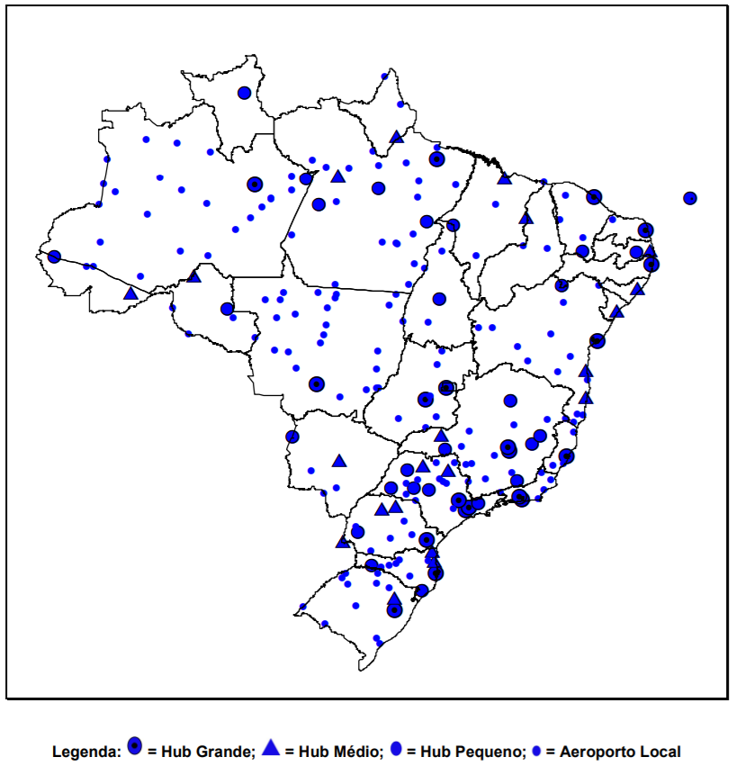

Slide 6


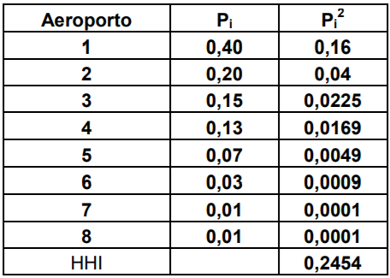
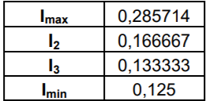
Índice de Herfindahl-Hirshman

Slide 7
Aplicação na malha aérea brasileira
Dados obtidos do HOTRAN e INFRAERO
Período de 1998 até 2007

Slide 8
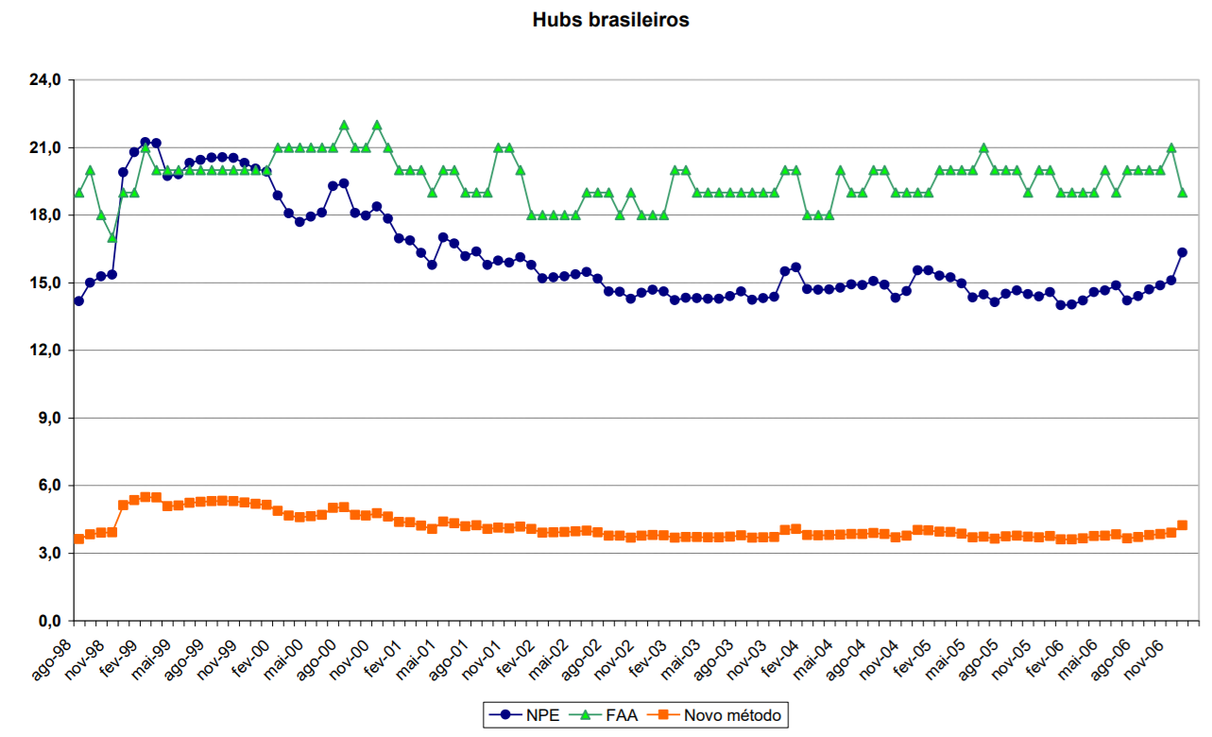

Slide 9
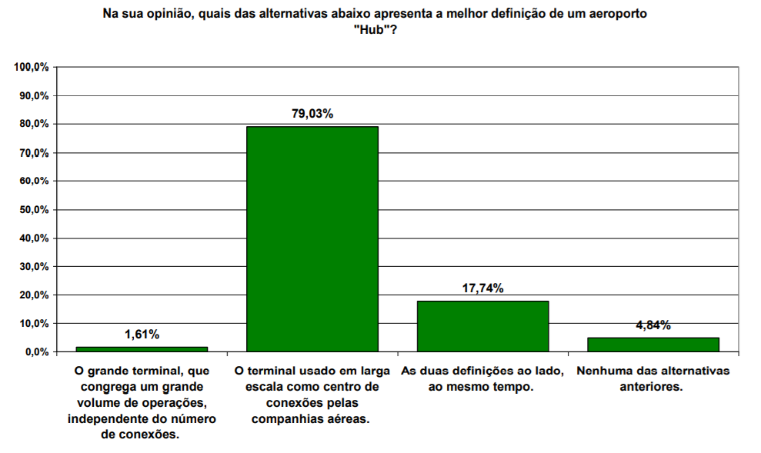

Slide 10
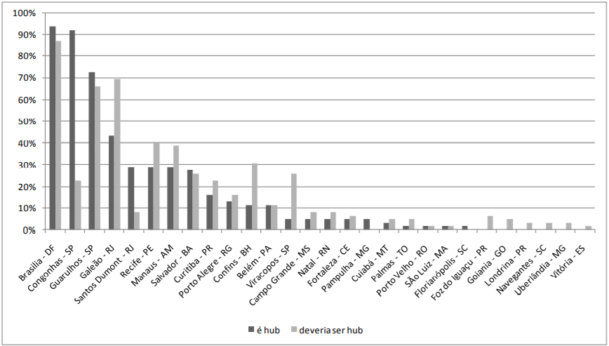

Slide 11
